Slide 1

История развития искусственного интеллекта. Интерактивный курс
Урок 26
Обработка естественного языка
О понимании ИИ-системами смысла

Slide 2
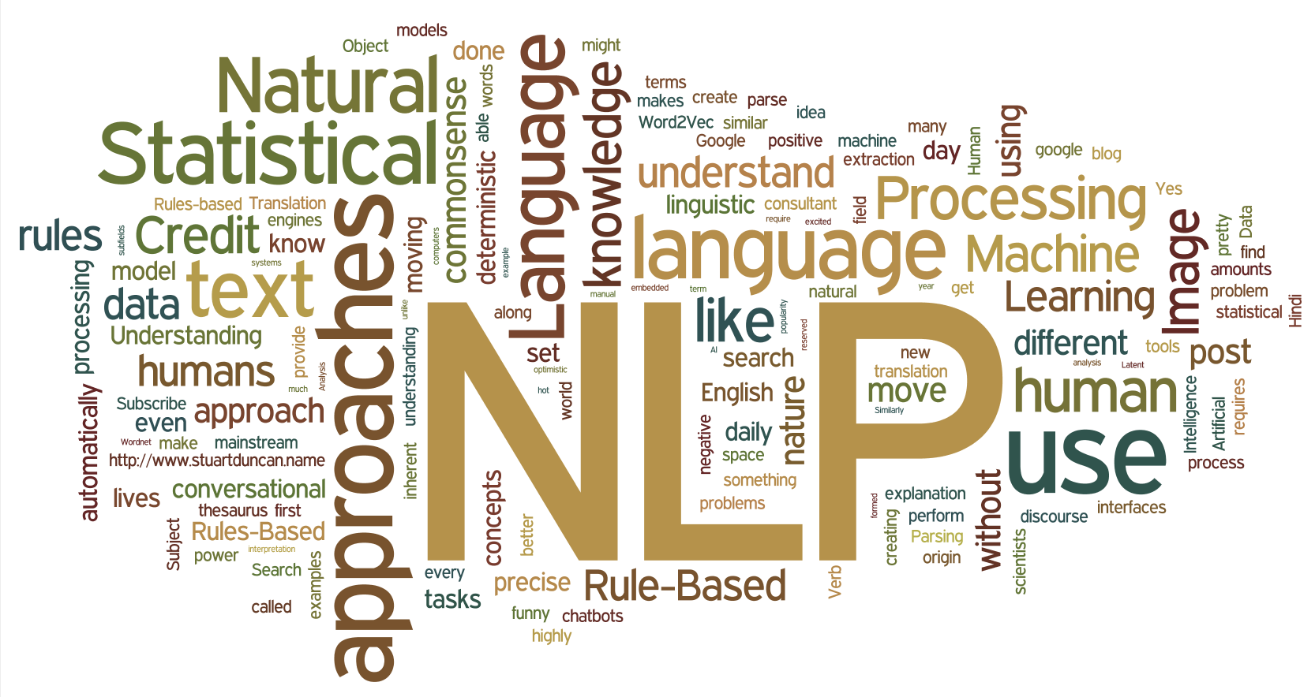


Slide 3
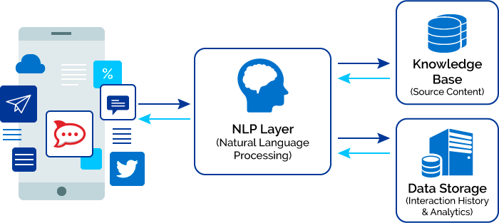
Обработка естественного языка
Математика
Лингвистика
Инженерные науки

Slide 4
Обработка естественного языка
Восприятие запроса на естественном языке
Анализ запроса
«Понимание» смысла запроса
Генерация ответа
Реализация ответа

Slide 5
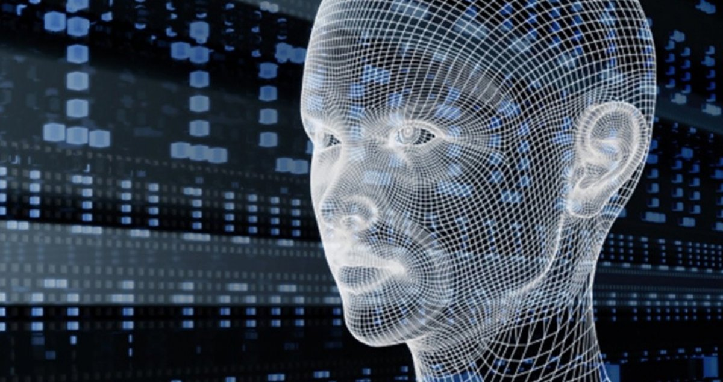

Slide 6
Общение ИИ-системы со средой
Голосовое сообщение
Среда
ИИ-система
Написанное сообщение
Текстовое сообщение

Slide 7
Общение ИИ-системы со средой
ИИ-система
Голосовое сообщение
Сенсор
Последовательность символов
Написанное сообщение
Текстовое сообщение

Slide 8
Общение ИИ-системы со средой
Лингвисти-ческий процессор
Последовательность символов
Варианты смыслов

Slide 9
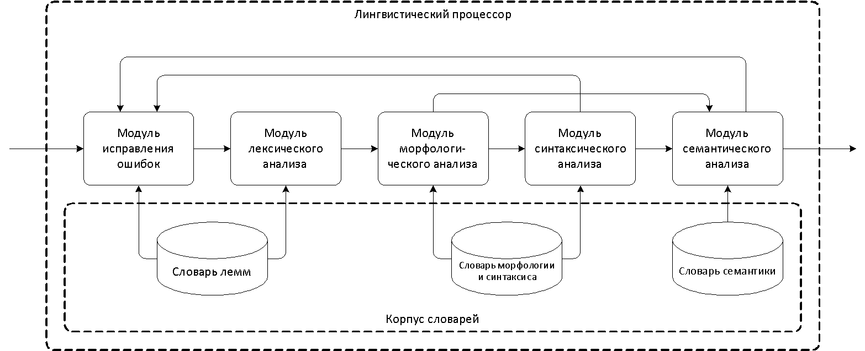
Лингвистический процессор

Slide 10
Задачи лингвистического процессора
Выявление и исправление ошибок во входной фразе
Токенизация входной фразы
Морфологический анализ каждого токена
Синтаксический анализ всего сообщения
Семантический анализ всего сообщения

Slide 11
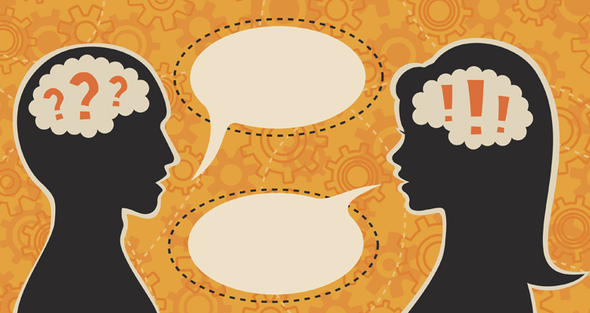
Time flies like arrow
Временные мухи любят стрелу

Slide 12


Slide 13
Общение ИИ-системы со средой
Лингвисти-ческий процессор
Выбор варианта смысла
Варианты смыслов

Slide 14
Общение ИИ-системы со средой
Выбор варианта смысла
Генерация текста ответа
Смысл

Slide 15
Общение ИИ-системы со средой
Генерация текста ответа
Перевод ответа в среду
Ответ

Slide 16
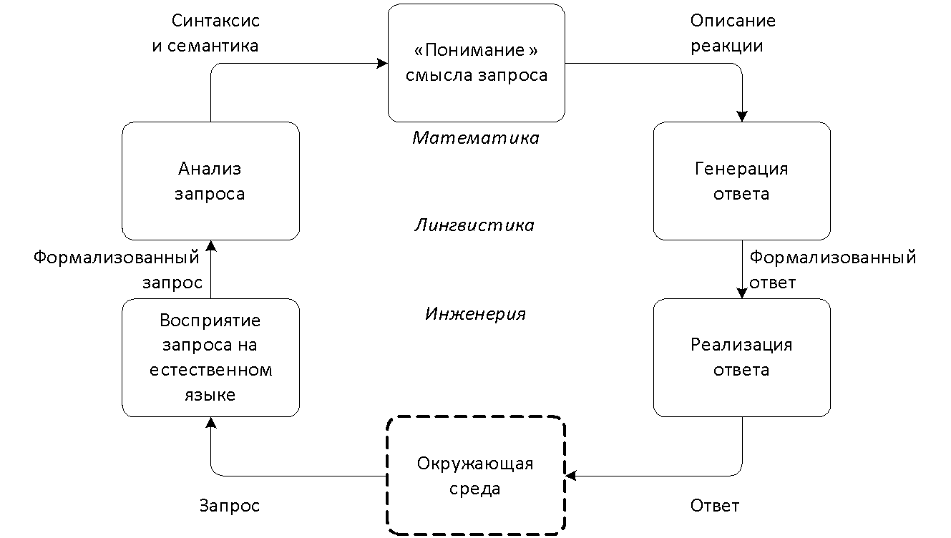
Общая схема взаимодействия

Slide 17
Направления разработок в области обработки ЕЯ
Символьная обработка и формальные грамматики
Статистическая обработка
Нейросетевая обработка с поиском и сопоставлением в пространствах подобия

Slide 18
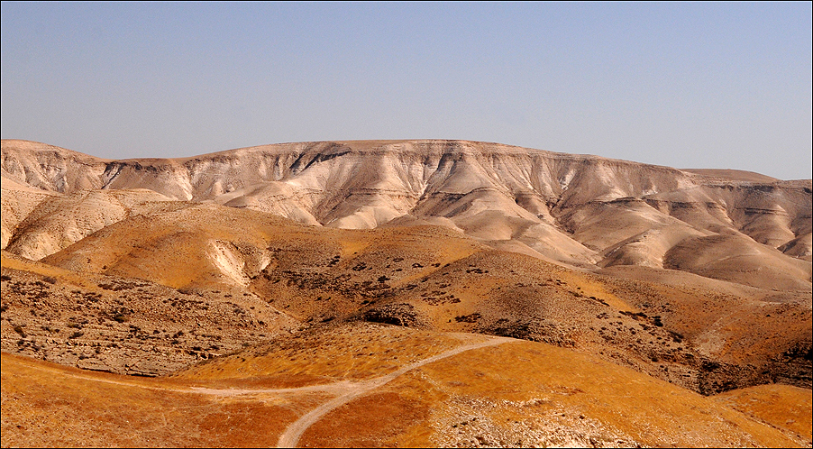

Slide 19
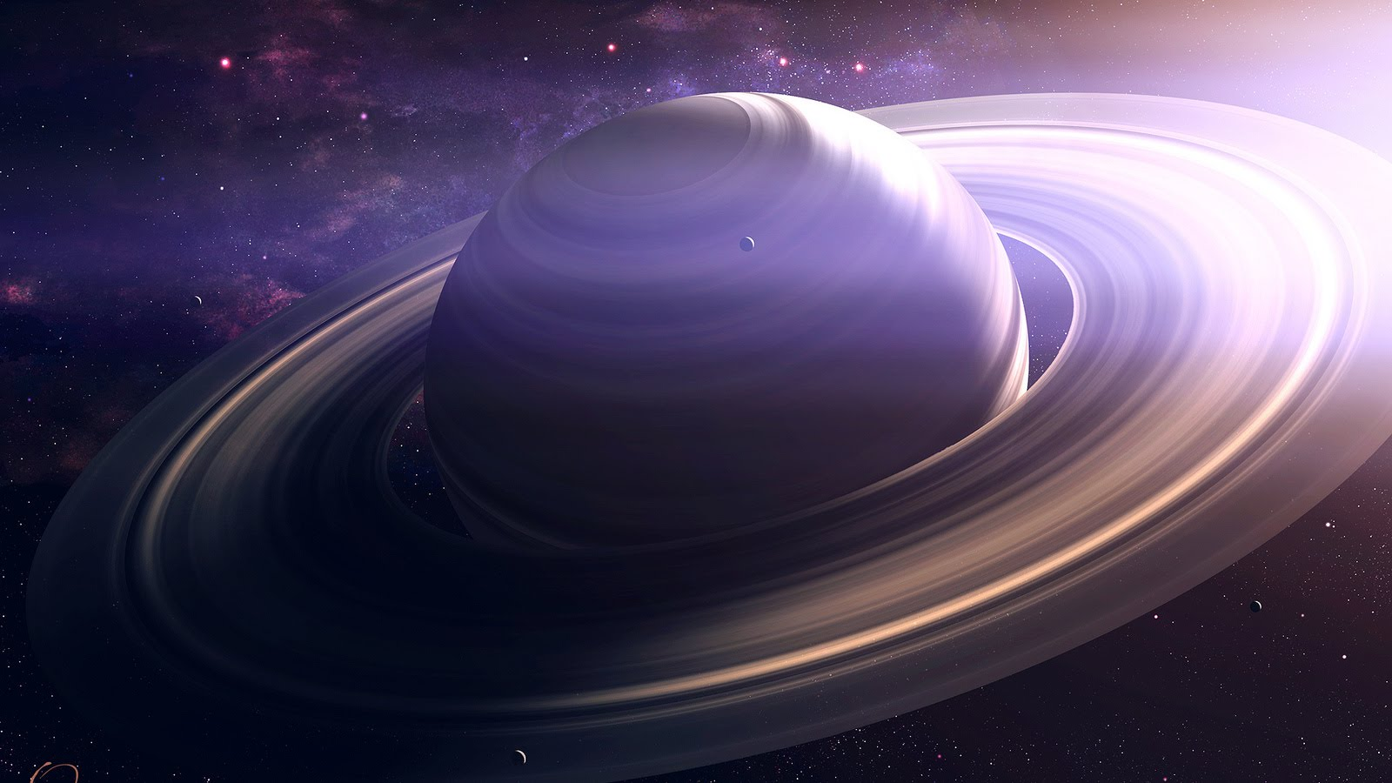

Slide 20
Области использования обработки естественного языка
Машинный перевод
Неформальные запросы к базам данных
Естественно-языковые интерфейсы к ИИ-системам

Slide 21
До новых встреч
На следующем занятии:
Чат-боты
Разговорные интерфейсы
Оставайтесь с нами

